Slide 1

TECNOLOGÍA
CURSOS: 7 Básico
PROFESORA: CLAUDIA CAVIERES JARA
SEMANA 22

Slide 2
INSTRUCCIONES
Si vas a ver el video en tu teléfono, activa la opción “rotación automática” para que lo veas más grande y puedas leer con mayor facilidad.
Lo puedes ver todas las veces que sea necesario.

Slide 3
OBJETIVO DE LA CLASE
Investigar diferentes criterios de análisis, necesidades de energía NO renovable a través de Power Point.

Slide 4

¿Qué necesito saber?
Para comenzar, vamos saber que es la habilidad de y que entendemos INVESTIGAR por ENERGIA NO RENOVABLE.

Slide 5
¿QUÉ ES INVESTIGAR?
Indagar para descubrir algo. Investigar un hecho.
EJEMPLO: Indagar para aclarar la conducta de ciertas personas sospechosas de actuar ilegalmente. Se investigó a dos comisarios de policía.

Slide 6
¿QUÉ ES ENERGIA NO RENOVABLE?
Se denomina fuentes de energía NO RENOVABLES a aquellas que se encuentran en la naturaleza en cantidades limitadas. No se regeneran o lo hacen en forma extremadamente lenta. Fuentes de energía no renovables son los combustibles fósiles y los isótopos radiactivos utilizados en la energía nuclear.

Slide 7
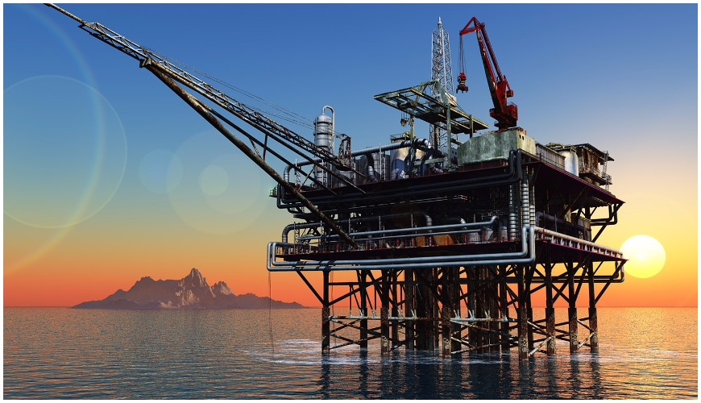
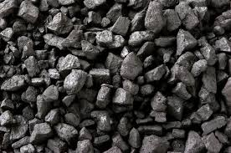
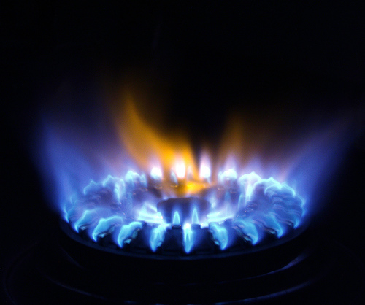
ENERGIA NO RENOVABLE
CARBÓN
GAS NATURAL
PETRÓLEO

Slide 8

Ahora que ya sabes lo que es ENERGIA NO RENOVABLE, entonces sigue las instrucciones para realizar un Power Point.

Slide 9
PARA HACER CORRECTAMENTE POWER POINT ENERGIA RENOVABLE , PODEMOS GUIARNOS POR LOS SIGUIENTES PASOS:
PASO 1 Responder pregunta 1 ¿Qué es energía NO renovable?
PASO 2 Responder pregunta 2 ¿Para qué se utiliza?
PASO 3. Responder pregunta 3 Como clasificar la energía NO renovable
PASO 4. Responder pregunta 4 ¿Qué objetos se utilizan en la energía NO renovable?
PASO 5 Dar formato a tu presentación escogiendo fondo y diseño de la presentación
PASO 6 Hacer portada con identificación: Título de tu trabajo, nombre, curso, asignatura, nombre del docente y fecha.
A continuación observa el modelamiento de los solicitado

Slide 10
PASO 1 RESPONDER PREGUNTA
¿QUÉ ES ENERGIA NO RENOVABLE?
Definir que es ENERGIA NO RENOVABLE

Slide 11
¿Para qué se utiliza la energía NO renovable ?
PASO 2 Responder pregunta 2
Para que se utiliza la energía NO renovable

Slide 12
Paso 3, responder pregunta :
Como clasificar la energía NO renovable
Tipos de energía NO renovable.
Ejemplos ; Petróleo, gas natural.

Slide 13
PASO 4 Responder pregunta 4 ¿Qué objetos se utilizan en la energía no renovable?
En que se puede utilizar la energía no renovable…

Slide 14
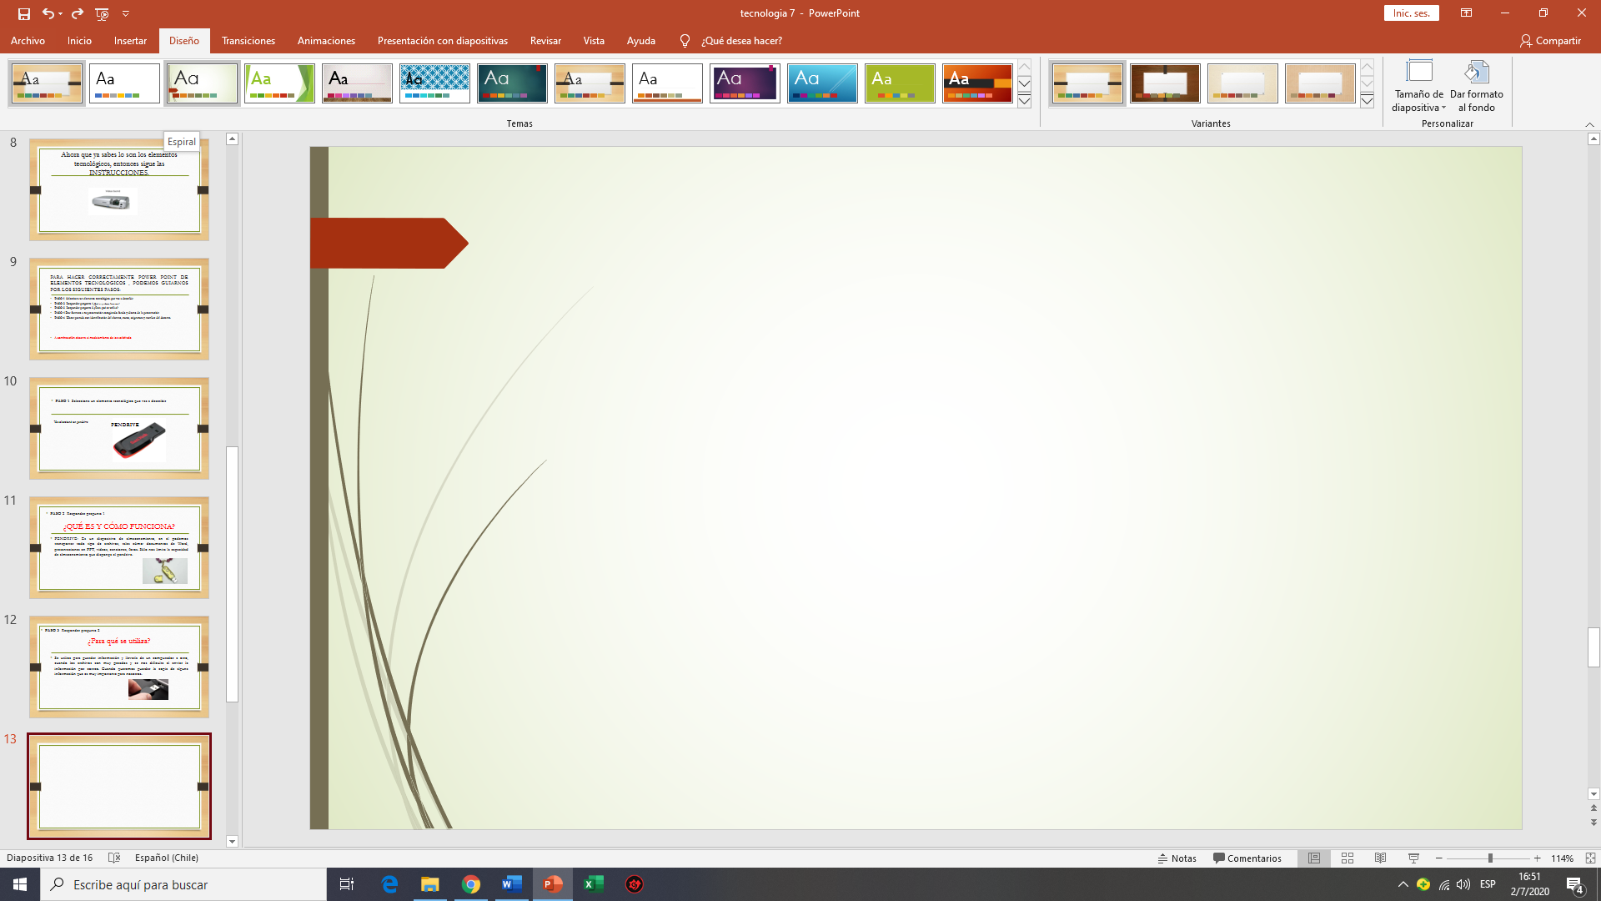
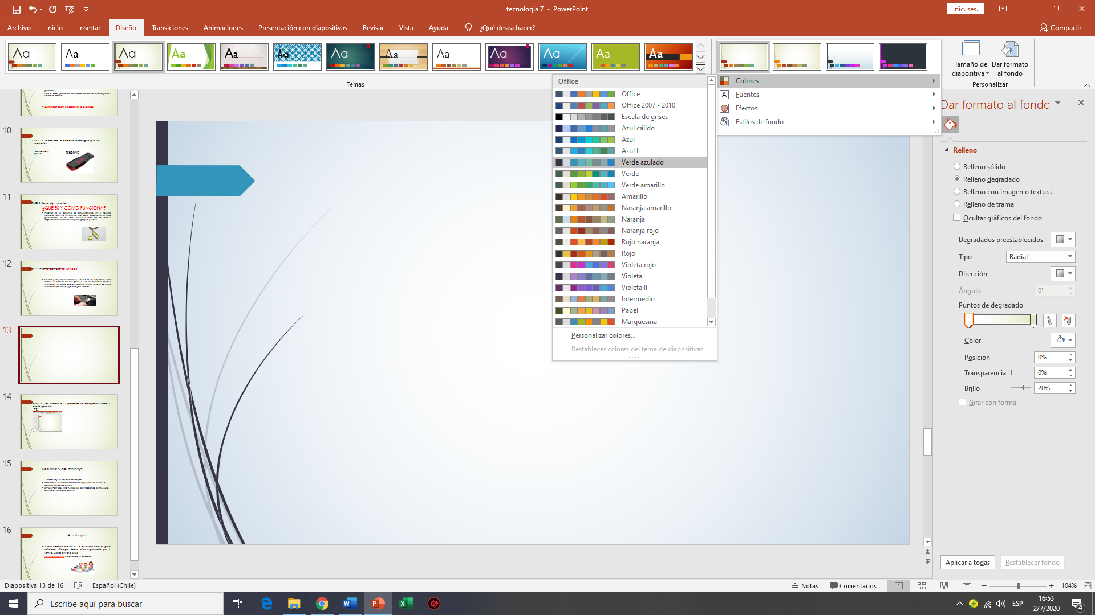
PASO 5 Dar formato a tu presentación escogiendo fondo y diseño para ella.
Diseño
Color

Slide 15
PASO 6 Hacer portada con identificación: Título de tu trabajo, nombre, curso, asignatura y nombre del docente, fecha.
RECURSOS RENOVABLES
Nombre:
Curso:
Asignatura:
Profesora
Recuerda llevar la diapositiva de portada al principio.

Slide 16
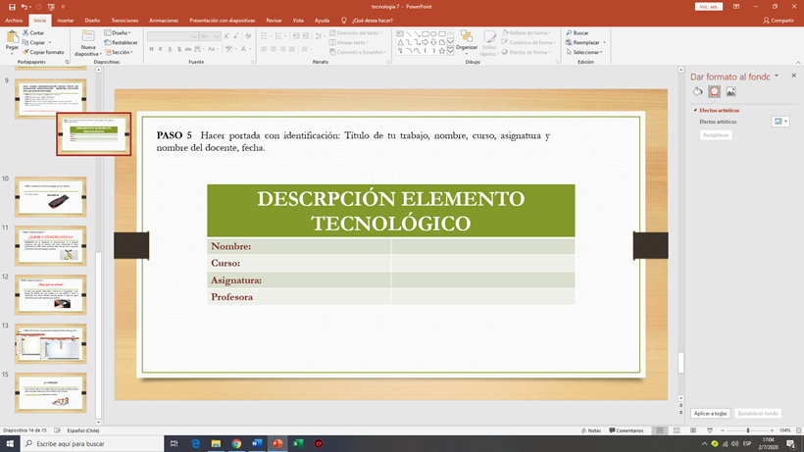
Pinchas con el mouse la diapositiva que es tu portada y sin soltarla la arrastras hasta el principio, quedando como la primera. diapositiva.

Slide 17

¡A trabajar!
Ahora deberás realizar tú un Power Point con los pasos señalados. Siempre debes estar supervisado por tu familia. Debes enviar al correo:
claudia.cavieres@colegio-hermanoscarrera.cl colocando tu nombre.

